Slide 1
职教高考新实践基础篇·
数学
主 编 沈栩竹 唐 平

Slide 2
01
考纲要求
目 录
02
知识梳理
03
典型例题
04
真题感知
05
金榜通关

Slide 3
5.5
两角和、差与二倍角公式

Slide 4
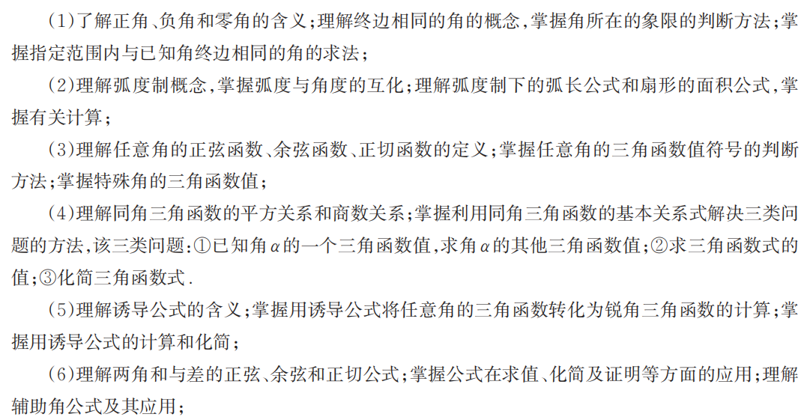

Slide 5
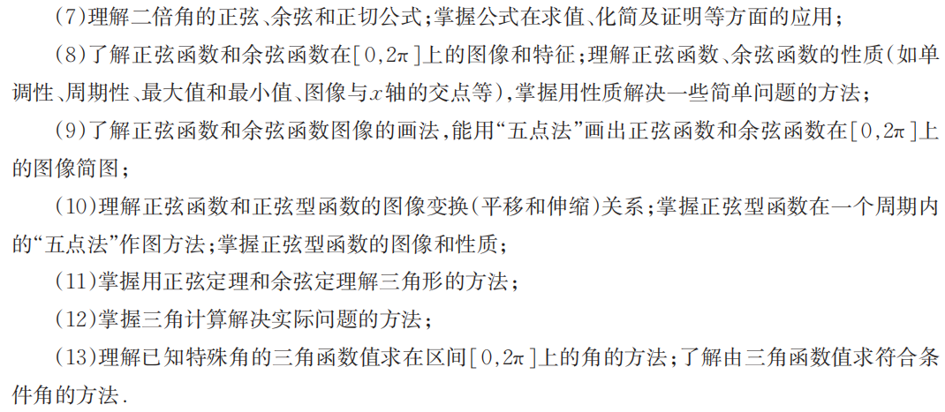

Slide 7
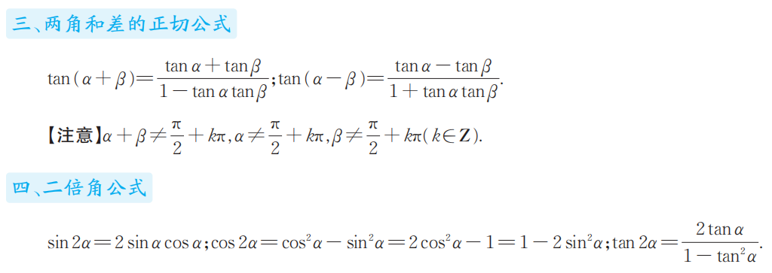

Slide 8
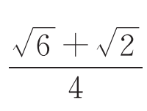
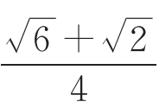
考点一 求特殊角的三角函数值

Slide 11
考点二 两角和差公式的运用

Slide 12
考点三 公式的灵活应用

Slide 13
考点四 辅助角公式的应用

Slide 14
考点五 倍角公式的应用
C

Slide 18
C

Slide 19
C

Slide 20
A

Slide 21
A

Slide 24
一、选择题
A

Slide 25
B

Slide 26
D

Slide 27
A

Slide 28
C

Slide 29
二、填空题

Slide 32
三、解答题

Slide 34
感谢收看

